Slide 1
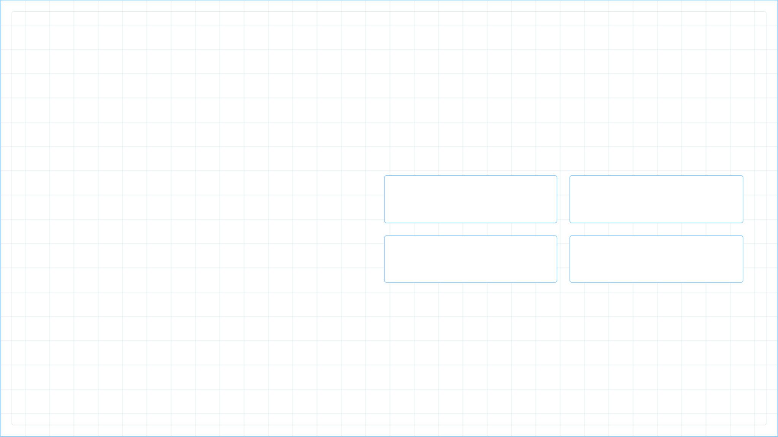
DIGITAL GRID
От инспекции
к управлению ЛЭП
Автономные
инспекции
AI-распознавание
дефектов
Мы предлагаем не просто дроны или AI, а единую интеллектуальную платформу для управления линиями электропередачи.
Цифровой
двойник ЛЭП
Автоматизация
обслуживания (O&M)

Slide 2
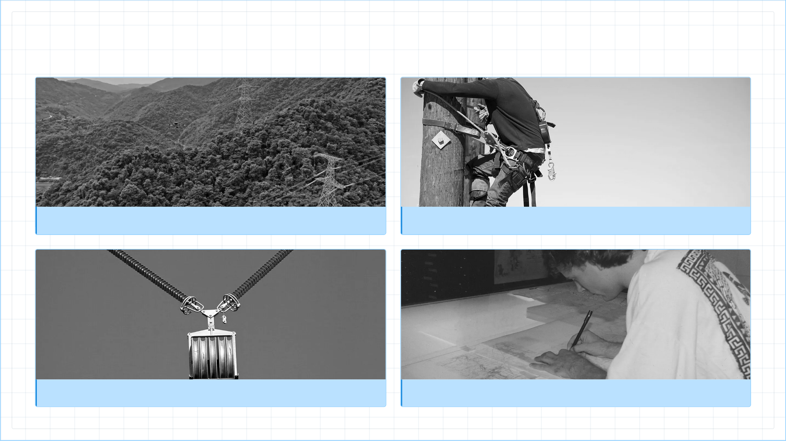
Текущие ограничения инспекций ЛЭП
Ручные обходы и высокая зависимость от персонала
Риски для сотрудников
Медленное выявление дефектов
Потери данных и отсутствие единой системы

Slide 3
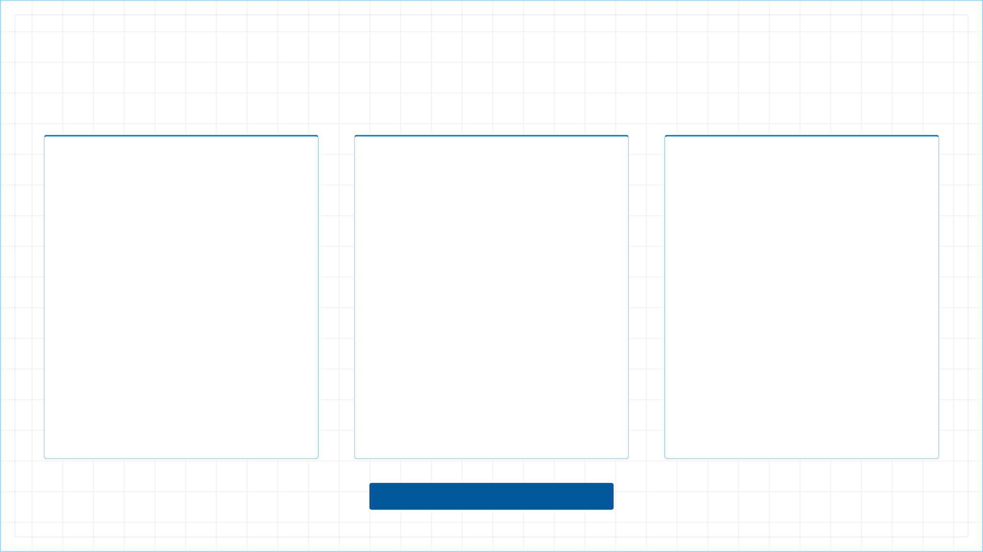
Интеллектуальная платформа
для ЛЭП
Дроны
›
AI и Data platform
›
O&M
инспекция
анализ и хранение
управление задачами
Всё в едином цифровом контуре

Slide 4
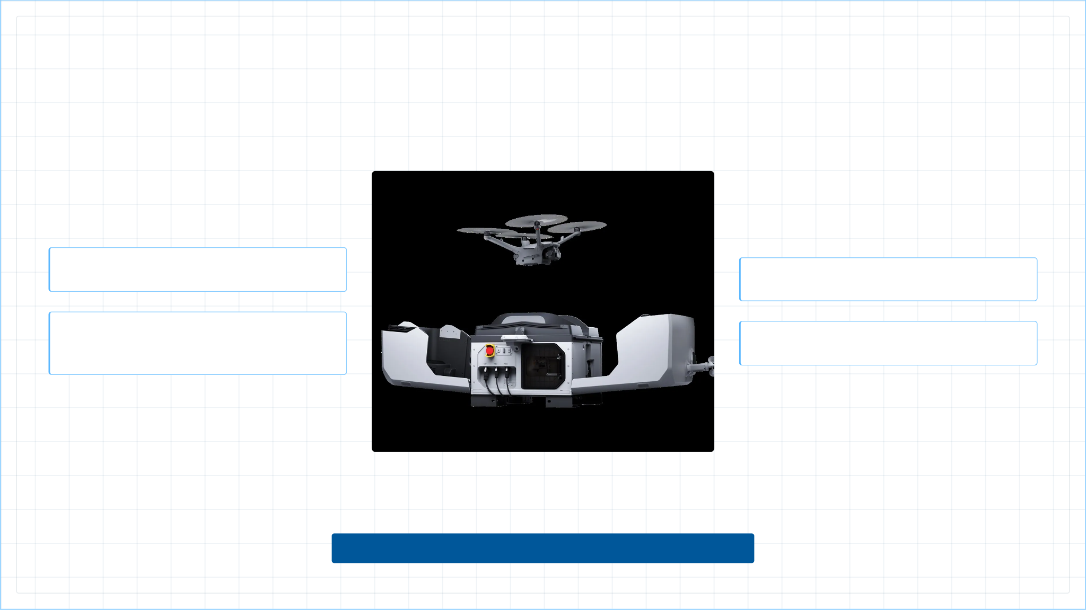
Полностью автономная инспекция
Автозапуск и автопосадка дронов
Полёт без оператора
Обход препятствий (деревья, здания, провода)
Автоматическое возвращение
Без участия человека. Стабильное качество данных.

Slide 5
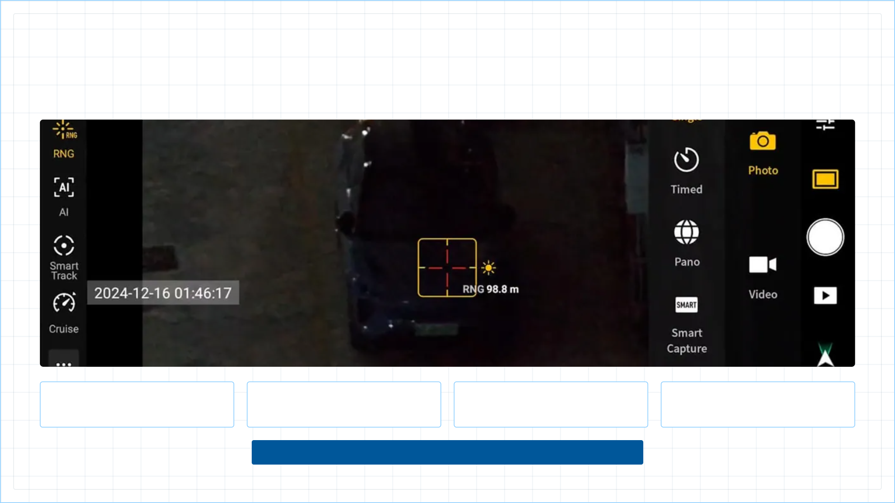
Умная инспекция ЛЭП:
AI + Computer Vision
Распознавание опор,
проводов, изоляторов
Авто-зум и фокус
на объектах
Определение
дефектов и рисков
Анализ
в реальном времени
До 80% элементов сети автоматически классифицируются

Slide 6
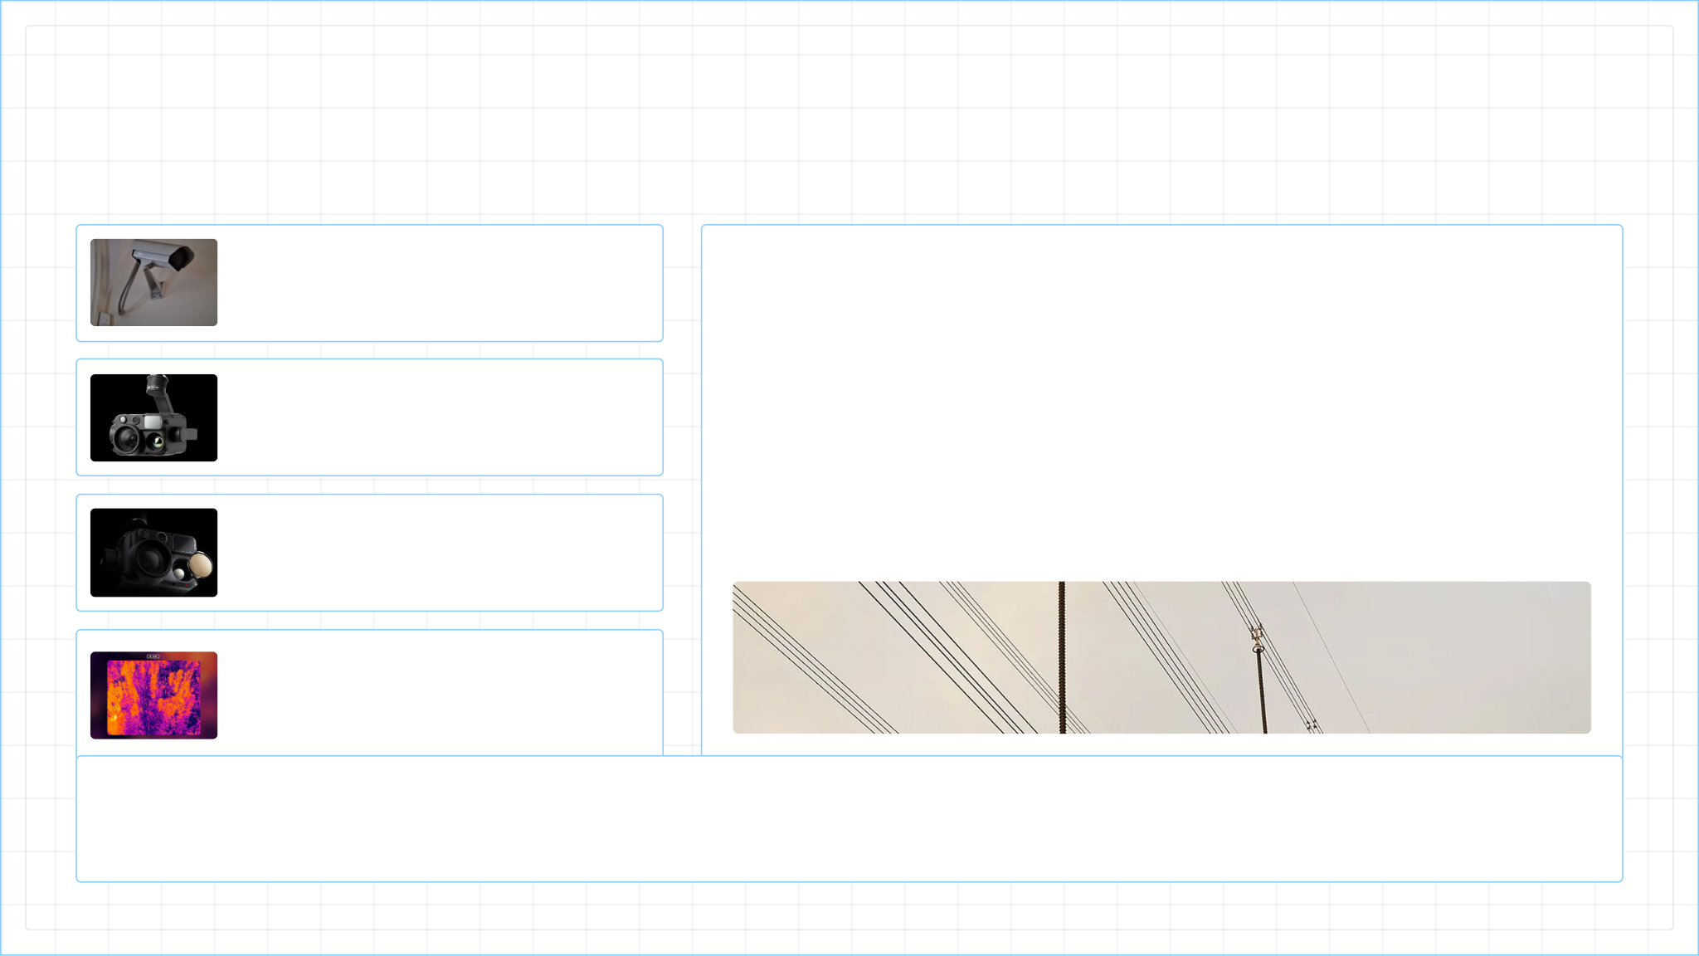
Линейка интеллектуальных камер
для мониторинга ЛЭП
Фиксированная камера
Камера прямой установки на провод
Базовый непрерывный мониторинг выделенного участка сети.
Ключевое автономное решение нашей компании для труднодоступных участков.
Монтаж под напряжением:
Полная автономность:
Многообъективная камера
установка без отключения линии.
индуктивное питание непосредственно от фазного провода.
Панорамный контроль на 360° — полное отсутствие слепых зон.
Абсолютный контроль:
Умная аналитика:
PTZ-камера
непрерывный мониторинг состояния ЛЭП в реальном времени.
встроенный искусственный интеллект и интегрированные сенсоры.
Управляемый поворот и мощный зум для детального контроля обширных территорий.
Тепловизионная камера
Высокоточное обнаружение перегревов, температурных аномалий и предотвращение аварий.
LiDAR — 3D-измерения габаритов и сканирование деревьев-препятствий.
Датчики обледенения и вибраций — раннее предупреждение физических нагрузок на сеть.
Edge AI — периферийная обработка данных прямо на устройстве для мгновенных оповещений.
Интегрируемые модули
и смарт-сенсоры:
Микрометеостанция — локальный контроль погодных условий.

Slide 7

Архитектура платформы:
От сбора данных до устранения дефекта
01
02
03
04
05
Сбор данных
Передача данных
AI-Анализ
Визуализация
O&M Управление
Автономные дроны.
Онлайн-интеграция.
Computer Vision.
Digital Twin.
Реагирование.
Полёты по заданным маршрутам, фото/видео, ИК-камеры, LiDAR и сенсоры.
Бесшовная передача телеметрии и медиа через сети 4G/5G в единую систему.
Авто-распознавание дефектов (коррозия, обрывы, перегрев) с точностью моделей 90%+.
Построение точных 2D/3D моделей, создание цифрового двойника сети и аналитика.
Генерация алертов, автоматическое назначение задач бригадам и контроль выполнения.
Закрытый цикл управления: всё в едином цифровом контуре

Slide 8
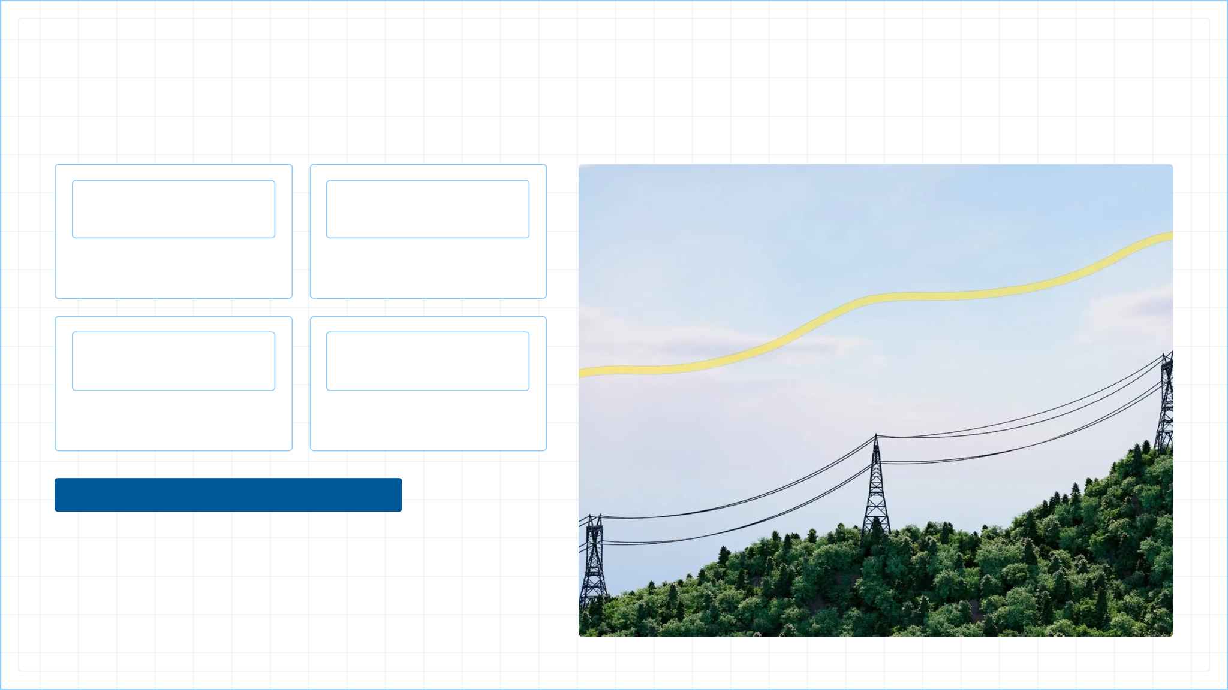
Полёты по ЛЭП:
Интеллектуальная навигация
01
02
Полёт вдоль линий (imitation flight)
Автоматическое определение направления
03
04
Построение маршрутов
Обход пересечений и препятствий
Дрон сам «понимает» структуру сети

Slide 9
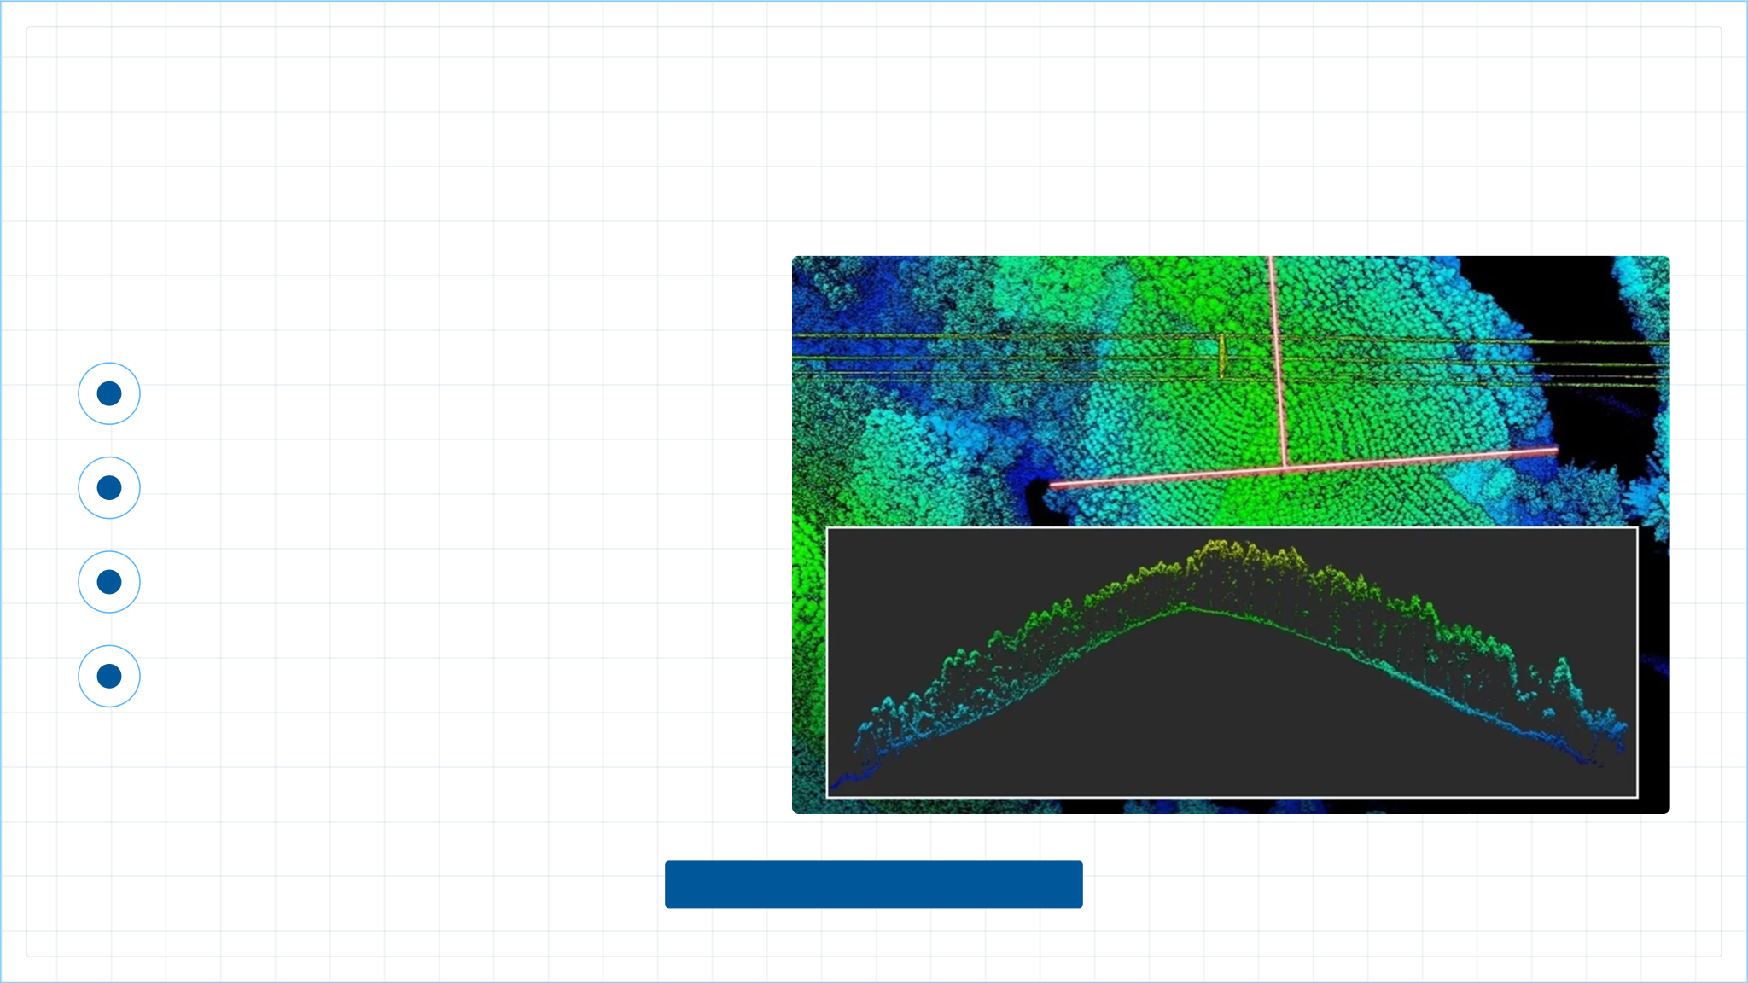
Данные и аналитика:
Data-driven управление
Привязка фото к координатам
Онлайн передача данных
История инспекций
Контроль состояния каждой опоры
Полный цифровой реестр ЛЭП

Slide 10
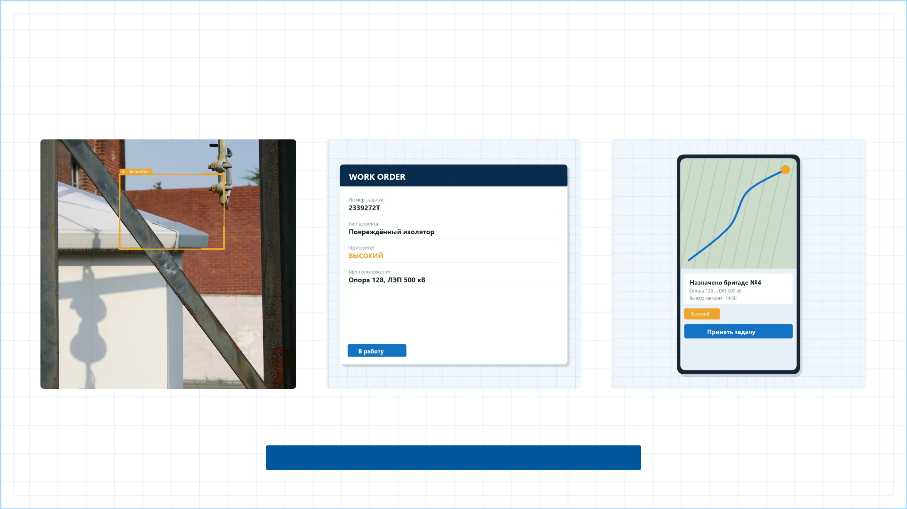
DIGITAL GRID / BLUEPRINT UI
Управление задачами (O&M):
От дефекта к задаче
›
›
Автоматическое
создание задач
Приоритизация
дефектов
Назначение бригад
и контроль выполнения
Закрытый цикл: инспекция → анализ → задача → ремонт

Slide 11
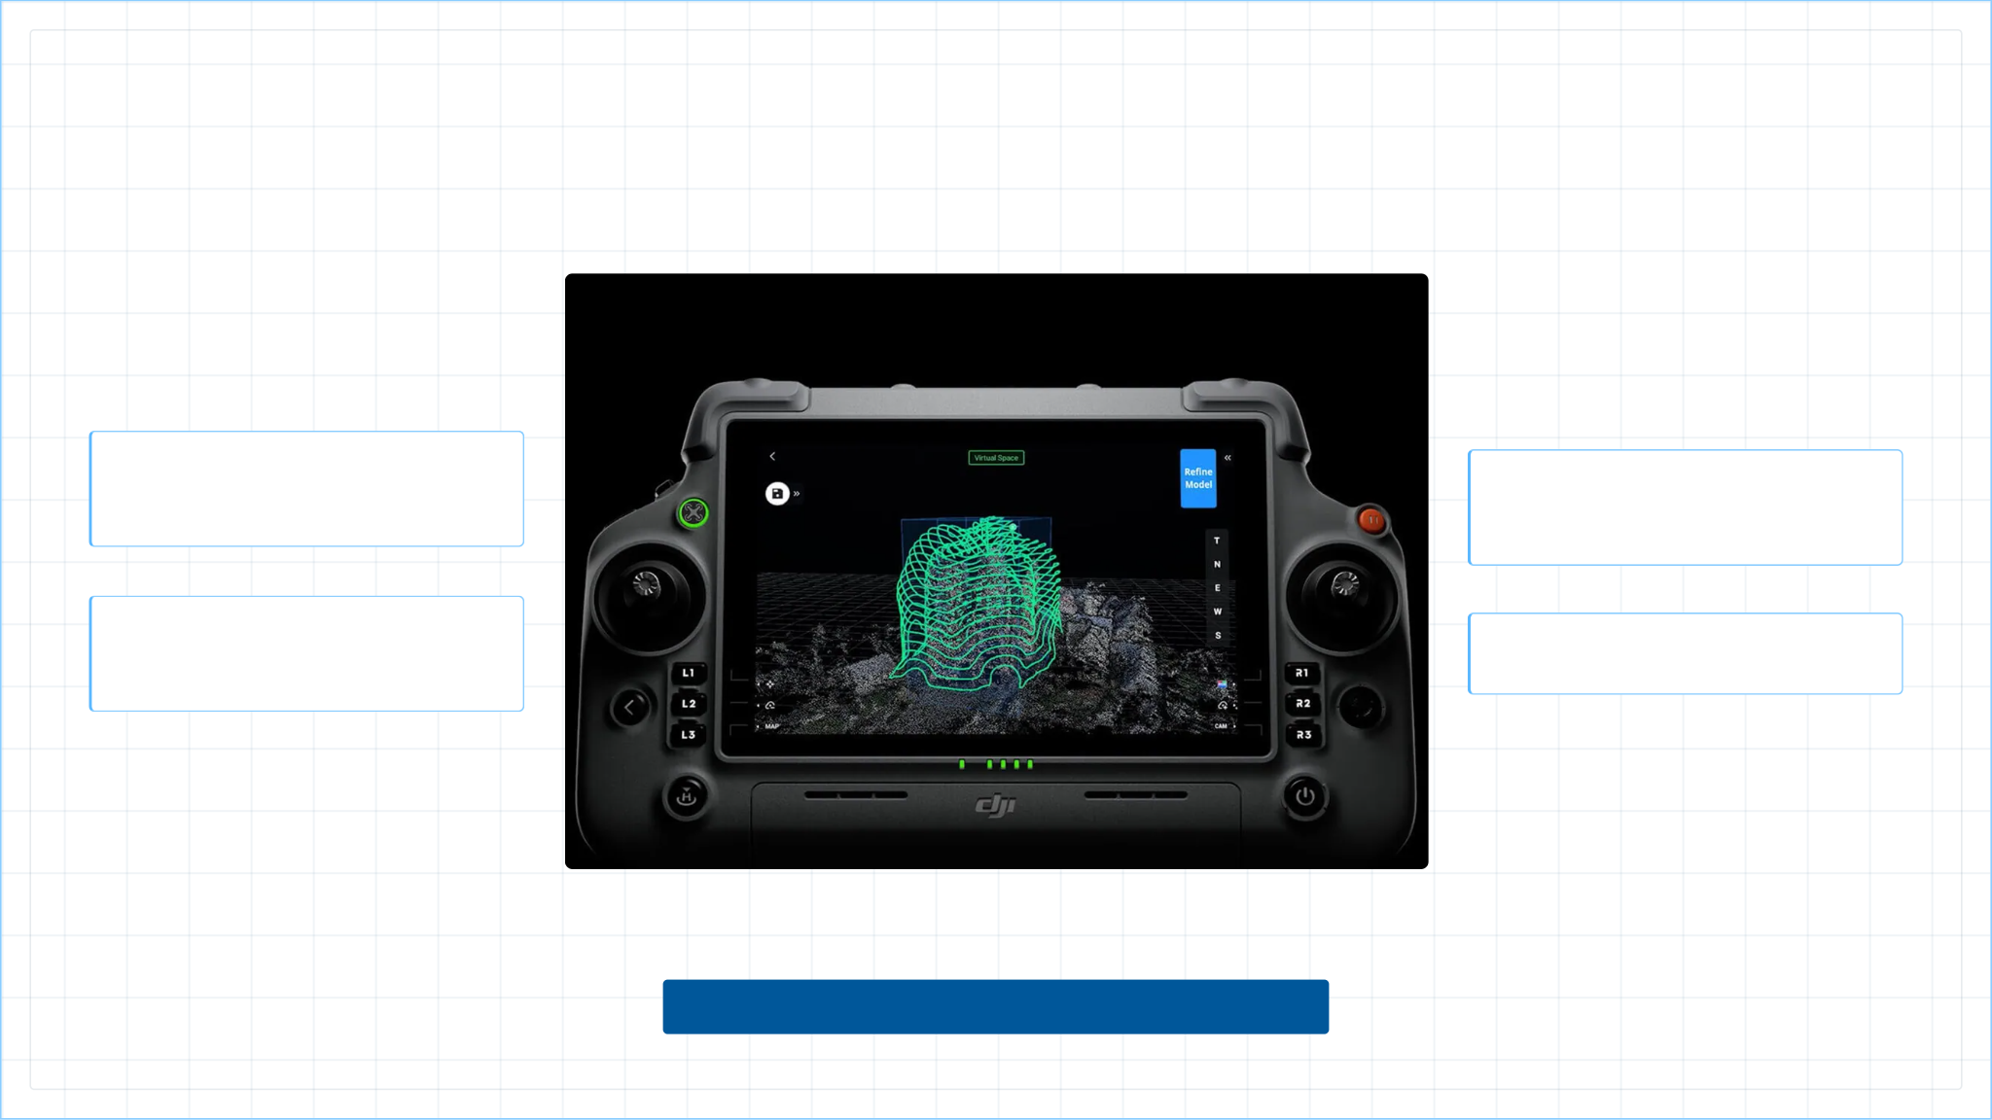
Технологии: Ключевые возможности
Обнаружение препятствий (деревья, здания)
Улучшение качества изображений
Реальное расстояние до объектов
AI-коррекция освещения
Высокая точность даже в сложных условиях

Slide 12
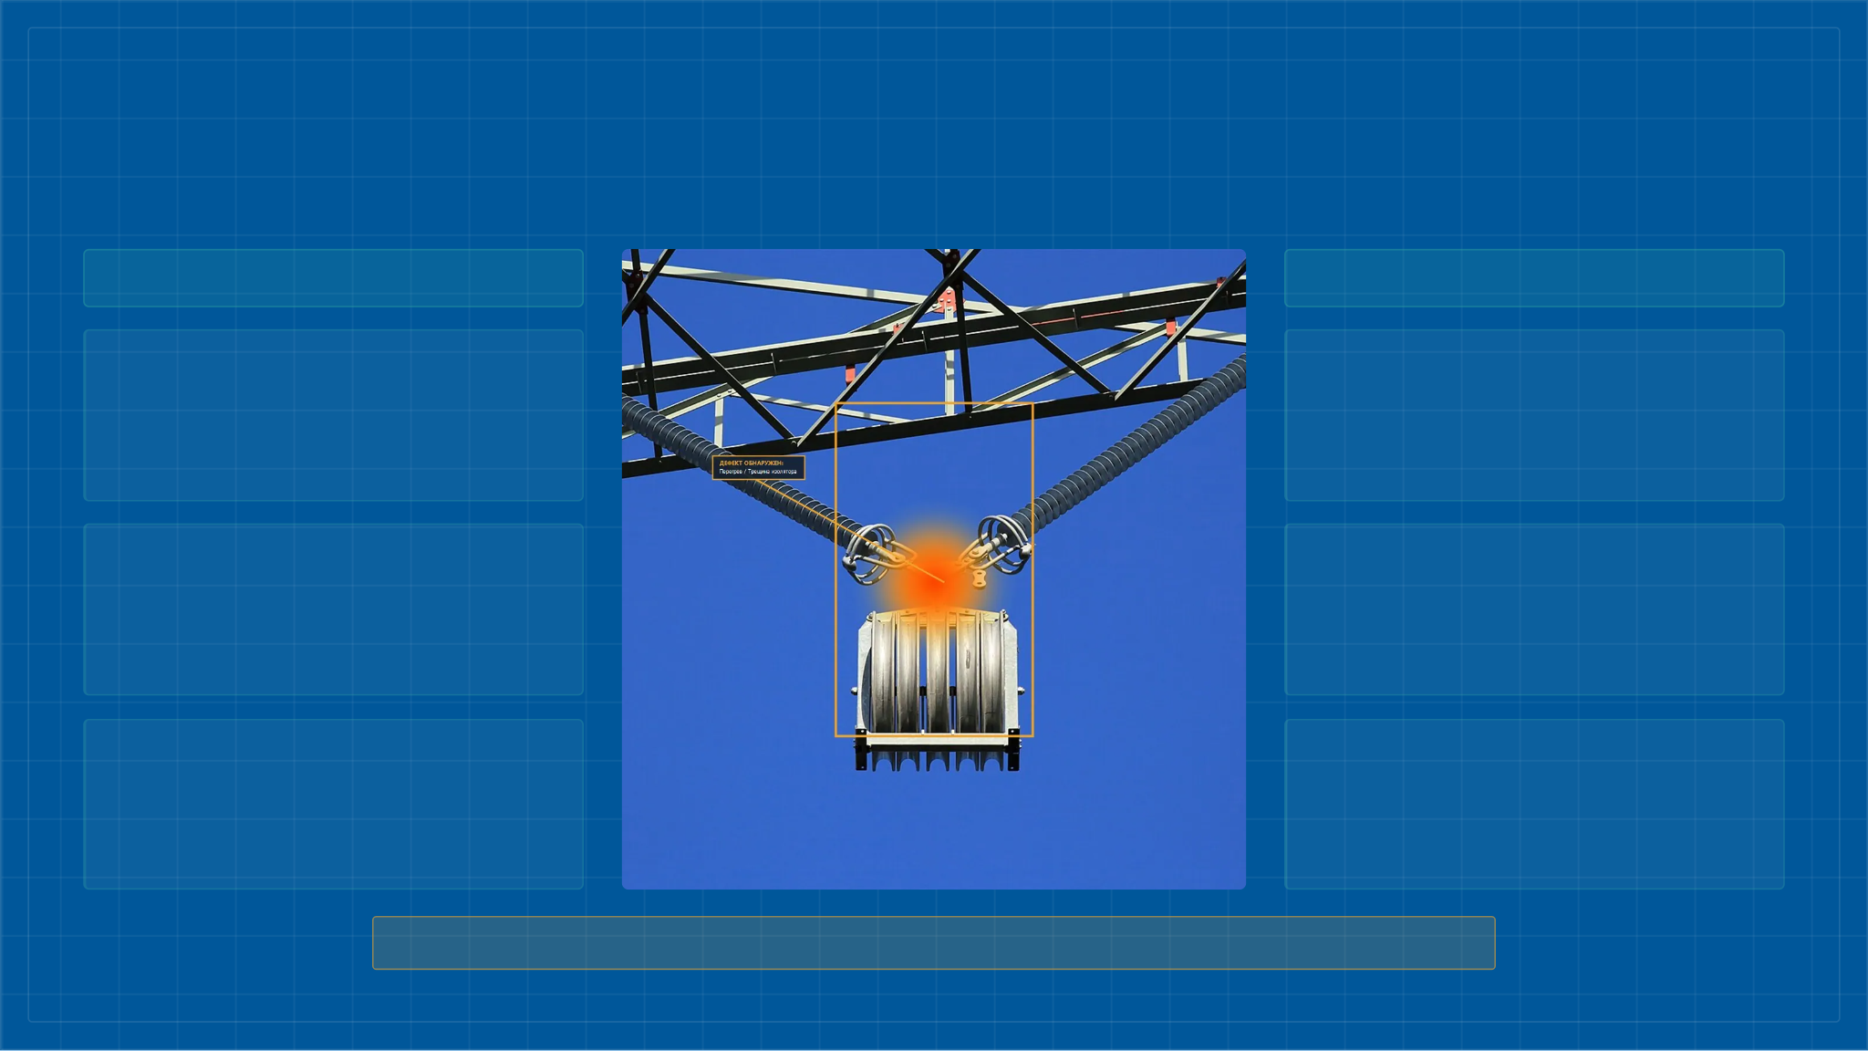
AI-Диагностика: Выявляемые угрозы
и решаемые проблемы
Устраняемые проблемы
Выявляемые дефекты
Риски персонала
Аппаратные дефекты
Работа на высоте, под напряжением, в опасных зонах.
Коррозия, обрывы проводов, разрушение/трещины изоляторов, перегрев соединений.
Сложная среда
Внешние угрозы
Огромная протяженность, горы, снег, ветер, жара.
Посторонние объекты на линиях, незаконное строительство в охранной зоне ЛЭП.
Слепые зоны
Экология
Отсутствие мониторинга в реальном времени и единой картины состояния сети.
Надвигающаяся растительность, гнёзда птиц, последствия лесных пожаров.
До 80% элементов сети классифицируются платформой полностью автоматически

Slide 13
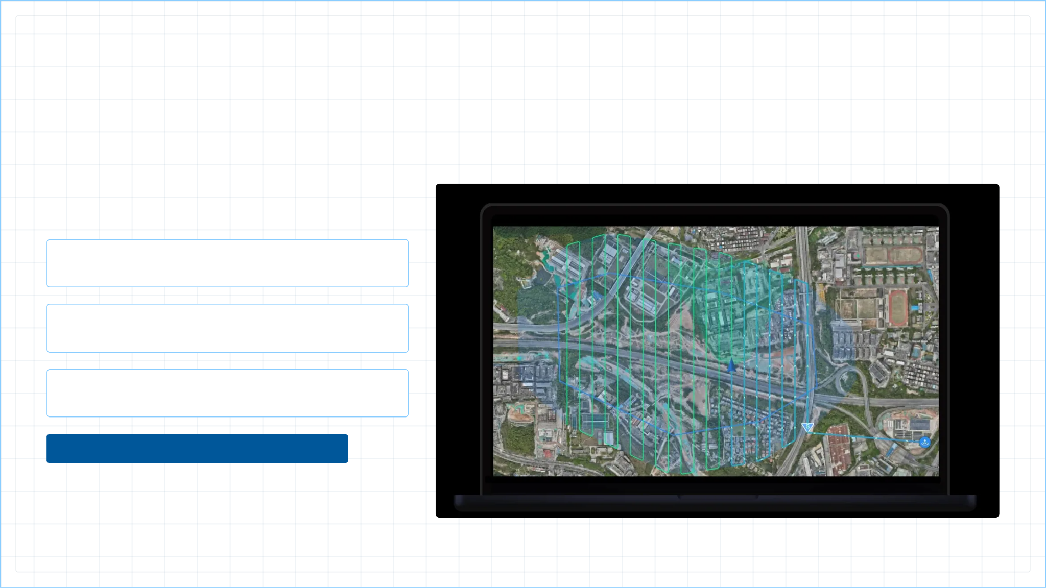
DIGITAL GRID / BLUEPRINT UI
Масштабируемость:
От пилота до всей сети
Быстрое подключение новых линий
Централизованное управление
Поддержка тысяч километров ЛЭП
Уже используется на сотнях объектов

Slide 14

Бизнес-эффект: Трансформация
операционной модели
Надежность
Снижение затрат
Традиционный подход
Платформа
Снижение аварийности до −40%. Раннее выявление дефектов и предотвращение инцидентов.
Отказ от дорогих ручных инспекций и вертолетов. Оптимизация численности персонала.
Высокие операционные расходы
↓ до 60% O&M затрат
Недели ручных обходов
↑ Скорость инспекций в 10 раз
Рост эффективности
Прозрачность и контроль
Охват 100–500 км линий в день. Полная автоматизация рутинных проверок.
Зависит от человеческого фактора
↑ Точность AI до 95%
Единая платформа мониторинга. Онлайн-доступ к истории дефектов и цифровому двойнику.
Высокие риски для персонала
0 рисков для людей

Slide 15
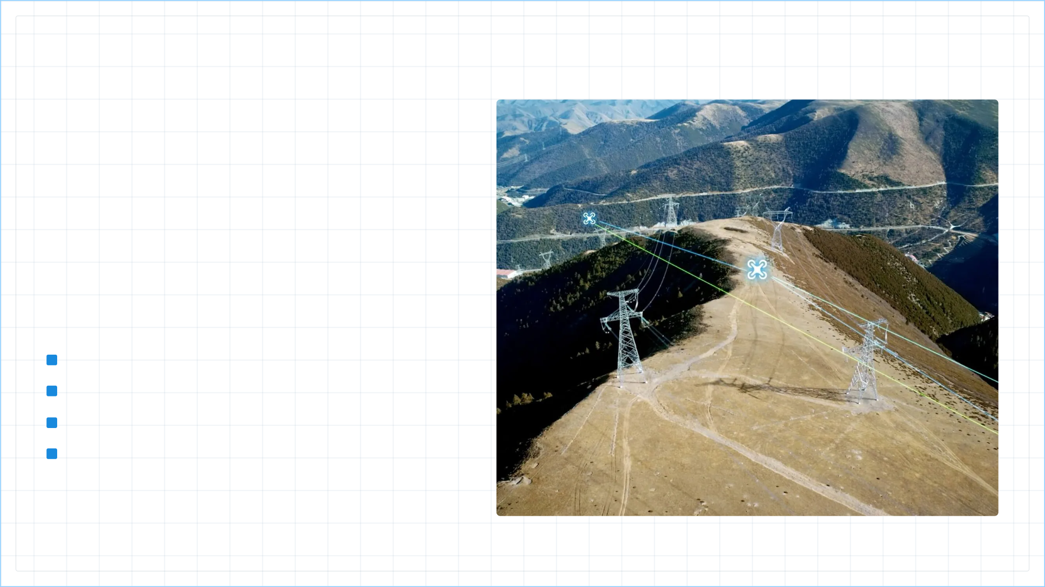
DIGITAL GRID
Digital twin ЛЭП
+ AI + дроны
= новая модель
управления
Меньше людей
Больше данных
Быстрее решения
Выше безопасность

